Slide 1
计算机组成原理 （Principle of Computer Organization）
第7章 存储器分层体系结构
中国石油大学（华东）
计算机与通信工程学院
主讲教师：黄庭培
Email:huangtingpei@upc.edu.cn

Slide 2
大纲
7.1 存储器概述
7.2 半导体随机存取存储器（重点、难点）
7.3 存储器芯片的扩展及其与CPU的连接（重点、难点）
7.4 半导体只读存储器和Flash存储器（自学）
7.5 并行存储器结构技术
7.6 高速缓冲存储器（重点、难点）
7.7 虚拟存储器（自学）

Slide 3
重点知识点
1. 存储芯片的扩展（位扩展、字扩展）：地址线、数据线、控制线如何连接
2. DRAM芯片：刷新技术、地址复用技术、DDR技术
3. Cache
3.1 Cache与主存的地址映射
3.2 Cache的容量
3.3 Cache的命中率
3.4 Cache的写一致性问题
3.5 Cache中主存块替换策略
4. 理解什么是存储器分层体系结构？

Slide 4
作业
袁老师第2版教材第7章课后习题：
2：（1）、（2）、（3）、（4）、（5）、（7）、（8）
5
6
10
11
15
17
22

Slide 5
7.1存储器概述
7.1.1 存储器的分类
1. 按存储元件分类
半导体存储器：双极型，静态MOS型，动态MOS型
磁表面存储器：磁盘（Disk）、磁带 （Tape）
光存储器：CD，CD-ROM，DVD

Slide 6
7.1存储器概述
7.1.1 存储器的分类
2. 按存取方式分类
随机存取存储器Random Access Memory (RAM)
每个单元的读写时间一样，且与各单元所在位置无关。如：内存。
（注：原意主要强调地址译码时间相同。现在的DRAM芯片采用行缓冲，因而可能因为位置不同而使访问时间有所差别。）
顺序存取存储器Sequential Access Memory (SAM)
数据按顺序从存储载体的始端读出或写入，因而存取时间的长短与信息所在位置有关。例如：磁带。
直接存取存储器Direct Access Memory(DAM)
利用一个共享读写机制，直接定位到要读写的数据块，在读写某个数据块时按顺序进行。例如：磁盘。
相联存储器Associate Memory or Content Addressed Memory (CAM)
按内容检索到存储位置进行读写。例如：快表。

Slide 7
7.1存储器概述
7.1.1 存储器的分类
3. 按信息的可更改性分类
读写存储器（Read / Write Memory)：可读可写
只读存储器（Read Only Memory)：只能读不能写
4. 按信息的可更改性分类
非易失（不挥发）性存储器(Nonvolatile Memory)
信息可一直保留， 不需电源维持。
（如 ：ROM、磁表面存储器、光存储器等）
易失（挥发）性存储器(Volatile Memory)
电源关闭时信息自动丢失。（如：RAM、Cache等）

Slide 8
7.1存储器概述
7.1.1 存储器的分类
5. 按功能分类
寄存器(Register)
封装在CPU内，用于存放当前正在执行的指令和使用的数据
用触发器实现，速度快，容量小（几十个）
高速缓存(Cache)
位于CPU内部或附近，用来存放当前要执行的局部程序段和数据
用SRAM实现，速度可与CPU匹配，容量小（几MB）
内存储器MM（主存储器Main (Primary) Memory）
位于CPU之外，用来存放已被启动的程序及所用的数据
用DRAM实现，速度较快，容量较大（几GB）
外存储器AM (辅助存储器Auxiliary / Secondary Storage)
位于主机之外，用来存放暂不运行的程序、数据或存档文件
用磁表面或光存储器实现，容量大而速度慢

Slide 9
7.1存储器概述
7.1.2 主存储器的组成和基本操作
1. 主存储器基本框图
读/写的数据
MM
数据线
MDR
(64位)
00000
00001
01101001
地址寄存器
地址译码器
记忆单元
00010
主存地址
00011
10101010
地址线

00100
MAR
存储
单元
地址
·······
存储内容
(36位)
CPU
控制线
·····
读/写控制信号
读写控制电路
11110
11111
问题：主存中存放的是什么信息？CPU何时会访问主存？

Slide 10
7.1存储器概述
2.存储器基本术语
7.1.2 主存储器的组成和基本操作
记忆单元 （存储基元 / 存储元 / 位元） （Cell）
具有两种稳态的能够表示二进制数码0和1的物理器件
存储单元 / 编址单位（Addressing Unit）
主存中具有相同地址的那些位构成一个存储单元，可以是一个字节或一个字，也称为一个编址单位
存储体/ 存储矩阵 / 存储阵列（Bank）
所有存储单元构成一个存储阵列
编址方式（Addressing Mode）
对存储体中各存储单元进行编号的方式
按字节编址（基本上现代计算机都按字节编址）
按字编址（早期有机器按字编址）
存储器地址寄存器（Memory Address Register - MAR）
用于存放主存单元地址的寄存器
存储器数据寄存器（ Memory Data Register-MDR(MBR) ）
用于存放主存单元中的数据的寄存器

Slide 11
7.1存储器概述
3. CPU访问主存过程
7.1.2 主存储器的组成和基本操作
CPU首先把被访问单元的地址送主存地址寄存器（Memory Address Register， MAR）
通过地址线将主存地址送到主存中的地址寄存器，以便地址译码器进行译码选中相应单元。同时，CPU将读写信号通过控制总线送到主存的读写控制电路
如果是写操作，CPU同时将要写的信息送主存数据寄存器（memory Data Register， MDR），在读写控制电路的控制下，经数据线将信息写入选中的单元
如果是读操作，则主存读出选中单元的内容送数据线，然后被送到MDR中
数据线的宽度与MDR的宽度相同，地址线的宽度与MAR的宽度相同
地址线的位数决定了主存地址空间的最大可寻址范围，如36位地址的最大寻址范围为0~2³⁶-1

Slide 12
7.1存储器概述
7.1.3 存储器的主要性能指标
容量、价格和速度
以字节为单位进行连续编址，每个存储单元为1个字节（8个二进位）
存储容量：主存储器中所包含的存储单元的总数（单位：MB或GB）
存取时间T_{A} 、T_{w} ：从CPU送出内存单元的地址码开始，到主存读出数据并送到CPU（或者是把CPU数据写入主存）所需要的时间（单位：ns，1 ns = 10⁻⁹ s）
存储周期T_{MC}：连读两次访问存储器所需的最小时间间隔，它应等于存取时间加上下一次存取开始前所要求的附加时间，因此，T_{MC}比T_{A}大
因为存储器由于读出放大器、驱动电路等都有一段稳定恢复时间，所以读出后不能立即进行下一次访问。
存储器的带宽：存储器被连续访问时可以提供的数据传输速率，通常以每秒钟传送信息的位数（或字节数）来衡量

Slide 13
7.1 存储器概述
7.1.4 存储器的层次化结构
典型存取时间
典型容量
1 ns(0.5~1cycle)
寄存器
<1KB
2 ns(1~3cycle)
cache存储器
1MB
内存储器
10 ns(10~100cycle)
主存储器(RAM和ROM)
256MB-1GB
外存储器
10 ms (10~100cycle)
外存储器（软盘、硬盘、光盘）
40GB-200GB
10 s
后备存储器（磁带库、光盘库）
10TB-100TB
分析：速度越快，成本较高
为提高性能/价格，各存储器组成一个层状塔式结构，取长补短，协调工作
工作过程：
1）CPU运行时，需要的操作数大部分来自寄存器
2）如需要从(向)存储器中取(存) 数据时，先访问cache，如在，取自cache
3）如操作数不在cache，则访问主存，如在主存中，则取自主存
4）如操作数不在主存，则访问硬盘，操作数从硬盘中读出→主存→cache

Slide 14
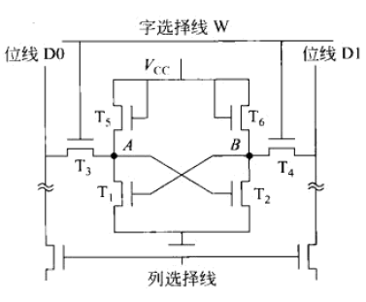
7.2 半导体随机存取存储器
7.2.1 基本存储器元件
1. 六管静态MOS管存储元件
1）信息保持：字选择线W加低电平，T3与T4截止，触发器与外界隔离，保持原有信息不变。
2）读出
置2个位线为高电平
置字线为1
根据存储单元的状态改变位线的输出电平
SRAM中数据保存在一对正负反馈门电路中，只要供电，数据就一直保持，所以不是破环性读出，也不需要重写数据来保持数据不变。即：无需刷新！
3）写入
位线上是被写入的二进位信息0或1
置字线为1
存储单元(触发器)按位线的状态设置成0或1

Slide 15
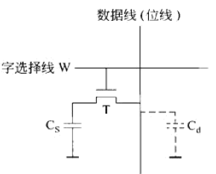
7.2 半导体随机存取存储器
7.2.1 基本存储器元件
2. 单管动态MOS管存储元件
1）读出
若存1，则Cs上电荷通过T管在数据线上产生电流。
若存0，则无电流。
因为读出时Cs上电荷放电，电位下降，所以是破坏性读，读后应有重写操作，称为“再生”。
2）写入
写“0”时，在数据线上加低电平，Cs充分放电使其上无电荷；
写“1”时，在数据线上加高电平，经T管对Cs充电；
3）刷新
由于MOS管栅极上存储的电荷会缓慢放电，超过一定时间，就会丢失信息。因此，必须定时给栅极电容充电，这一过程称为刷新

Slide 16
7.2 半导体随机存取存储器
7.2.1 基本存储器元件
3. 静态存储元件和动态存储元件的比较
1）静态存储元件
功耗大，集成度低
无需刷新、速度快
价格比较昂贵，适合做高速小容量的半导体存储器，如Cache
2）动态存储元件
功耗小，集成度高；
需要刷新，速度慢；
价格较低，适合做慢速大容量的半导体存储器，如主存

Slide 17
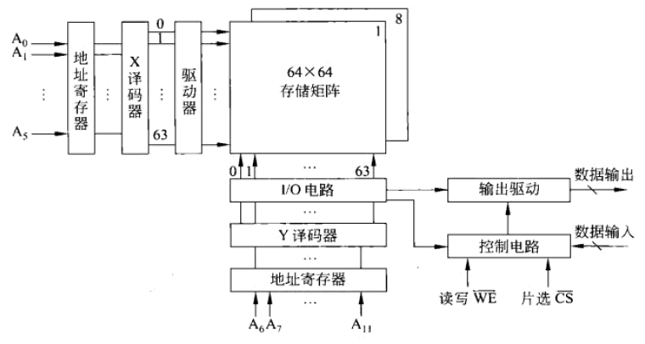
7.2 半导体随机存取存储器
7.2.2 SRAM芯片和DRAM芯片
1. 存储芯片的内部结构
存储器芯片由存储体、I/O读写电路、地址译码和控制电路等部分组成。

Slide 18
7.2 半导体随机存取存储器
7.2.2 SRAM芯片和DRAM芯片
1. 存储芯片的内部结构
1）存储体（存储矩阵）
存储单元的集合
4096个存储元被排成64X64的存储阵列，称为位平面
8个位平面构成4096字节的存储体
由X选择线（行选择线）和Y选择线（列选择线）来选择所需单元
不同位平面的相同行、列上的位同时被读出或写入

Slide 19
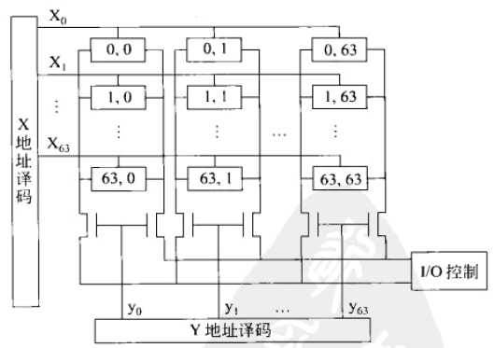
7.2 半导体随机存取存储器
7.2.2 SRAM芯片和DRAM芯片
1. 存储芯片的内部结构
2）地址译码器：将地址转换为译码输出线上的高电平，以便驱动相应的读写电路
一维译码
适用于小容量的静态存储器
字片式芯片
二维译码
适用于大容量的动态存储器
位片式芯片

Slide 20
7.2 半导体随机存取存储器
7.2.2 SRAM芯片和DRAM芯片
1. 存储芯片的内部结构
3）驱动器
双译码结构中，一条X方向的选择线要控制在其上的各个存储单元的字选择线，所以负载较大，因此需要在译码器输出后加驱动器。
4）I/O控制电路
用以控制被选中的单元的读出和写入，具有放大信息的作用。

Slide 21
7.2 半导体随机存取存储器
7.2.2 SRAM芯片和DRAM芯片
1. 存储芯片的内部结构
5）片选控制信号
将一定数量的芯片按特定方式连接成一个完整的存储器
访问某个字是，必须选中该字所在的芯片，而其他芯片不被选中
6）读写控制信号
根据CPU给出的是读命令还是写命令，控制被选中的存储单元进行读或写。

Slide 22
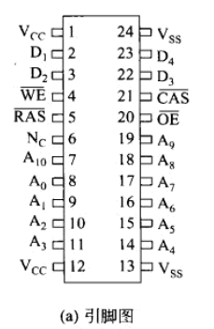
7.2 半导体随机存取存储器
7.2.2 SRAM芯片和DRAM芯片
1. 存储芯片的内部结构
例：4MX4位DRAM芯片
地址引脚复用技术
减少芯片的地址引脚数，从而减小体积
在行选通信号RAS和列选通信号CAS的控制下，分时传送行、列地址

Slide 23
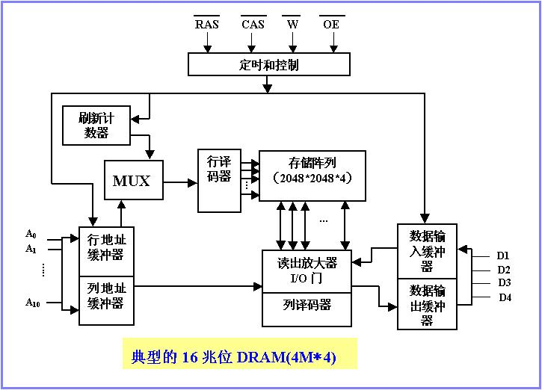
7.2 半导体随机存取存储器
例：4MX4位DRAM芯片
7.2.2 SRAM芯片和DRAM芯片
1. 存储芯片的内部结构
所有DRAM芯片同时刷新，由刷新计数器自动计数，按行刷新(只产生行地址)，对CPU透明。
读/写行地址和刷新行地址被送到一个多路选择器，由内部控制电路选择哪个地址被送到行译码器
问题：刷新计数器的位数是几位？
四个位平面

Slide 24
7.2 半导体随机存取存储器
7.2.2 SRAM芯片和DRAM芯片
例题：
15．某容量为 256MB 的存储器由若干 4M×8 位的 DRAM 芯片构成，该 DRAM 芯片的地址引脚和数据引脚总数是 。
A．19 B．22 C．30 D．36
解．4M×8 位的芯片数据线应为 8 根，地址线应为 log₂4M=22 根，而 DRAM 采用地址复用技术，地址线是原来的 1/2，且地址信号分行、列两次传送。地址线数为 22/2=11 根，所以地址引脚与数据引脚的总数为 11+8=19 根，选 A。
此题需要注意的是 DRAM 是采用传两次地址的策略的，所以地址线为正常的一半，这是很多考生容易忽略的地方。

Slide 25
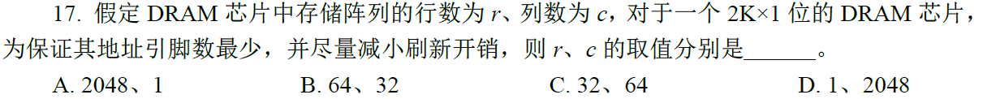
7.2 半导体随机存取存储器
7.2.2 SRAM芯片和DRAM芯片
例题：
为节省引脚数，DRAM 芯片大都采用地址线复用技术。假定一个DRAM 芯片的地址引脚线为8 根，则该芯片的存储阵列中有 65536 (或64K 或2¹⁶) 个位单元
Notes:
答案： C

Slide 26
7.2 半导体随机存取存储器
7.2.2 SRAM芯片和DRAM芯片
2. DRAM芯片的刷新
刷新周期：从上次对整个存储器刷新结束到下次对整个存储器全部刷新一遍为止的时间间隔，为电容数据有效保存期的上限（64ms）。
有三种刷新方式：集中式、分散式、异步刷新。
① 集中刷新
前一段时间正常读/写，后一段时间停止读/写，集中逐行刷新。
特点：集中刷新时间长，不能正常读/写（死区），很少使用。
② 分散刷新
一个存储周期分为两段: 前一段用于正常读/写操作，后一段用于刷新操作。
特点：不存在死区，但每个存储周期加长。很少使用。
③ 异步刷新
结合上述两种方式。以4096行为例，在64ms时间内必须轮流对每一行刷新一次，即每隔64ms/4096=15.625μs刷新一行。
特点：结合前两种，效率高，用得较多。

Slide 27
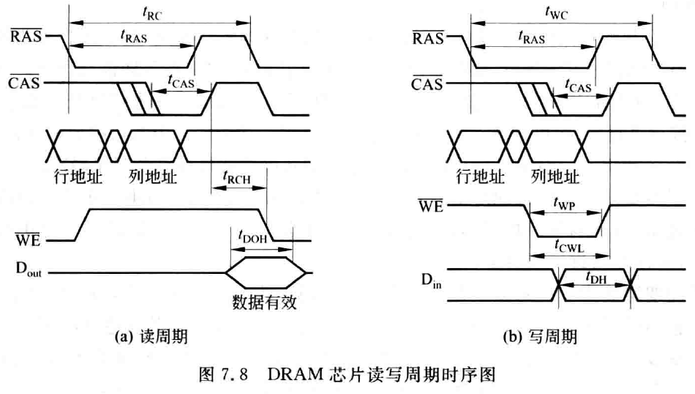
7.2 半导体随机存取存储器
7.2.2 SRAM芯片和DRAM芯片
3. DRAM芯片读写周期

Slide 28
7.2 半导体随机存取存储器
7.2.3 SDRAM芯片技术
1. SDRAM芯片技术
CPU和主存之间有同步和异步两种通信方式
异步方式（读操作）过程（需握手信号）
CPU送地址到地址线，主存译码
CPU发读命令，然后等待存储器发回“完成”信号
主存接收到读命令后，读数据送至数据线，然后发“完成”信号（WMFC）给CPU
CPU接收到“完成”信号，从数据线取数
写操作过程类似
同步方式的特点
CPU和主存在同一个时钟信号控制下工作，不需要应答信号（如“完成”）
主存总是在确定的时间内准备好数据，CPU送出地址和读命令后，总是在确定的几个时钟周期后去取数据
存储器芯片必须支持同步方式

Slide 29
7.2 半导体随机存取存储器
7.2.3 SDRAM芯片技术 1. SDRAM芯片技术
SDRAM与CPU之间采用同步方式交换数据
读写受系统时钟（即前端总线时钟CLK）控制
将CPU或其他主设备发出的地址和控制信息锁存起来，经过确定的几个时钟中期后给出响应。因此，主设备在这段时间内可以安全地进行其他操作。
支持突发（burst）传输方式：只要在第一次存取时给出首地址，以后按地址顺序读写即可，而不再需要地址建立时间和行、列预充电时间，就能快速连续地从行缓冲器（row buffer）中输出一连串数据
行缓冲器：用来缓存指定行中每一行的数据，通常用SRAM元件实现。
模式寄存器：行缓冲器内部的工作方式寄存器可用来设置突发长度和CAS潜伏期
突发长度（burst length，BL）：传送数据的长度
CAS潜伏期（CAS latency， CL）：从收到读命令（与CAS信号同时发出）到开始传送数据的延迟
根据设定的BL和CL，CPU可确定何时开始从总线上取数以及连续取多少个数据。读出第一个数据后，同一行所有数据都被送到行缓冲器中，因此，以后每个时钟可以从SDRAM读取一个数据，并在下一个时钟内通过总线送到CPU

Slide 30
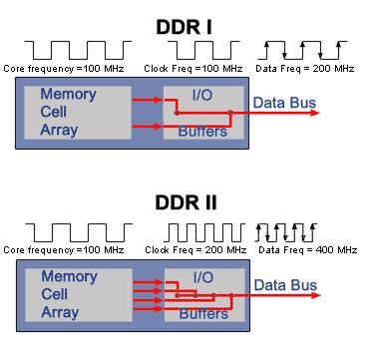
7.2 半导体随机存取存储器
7.2.3 SDRAM芯片技术
2. DDR SDRAM芯片技术
DDR，Double Data Rate
通过芯片内部I/O缓冲数据的2位预取功能，并利用存储器总线上时钟信号的上升沿和下降沿进行两次传送，以实现一个时钟周期内传送两次数据的功能
例：DDR400
若存储芯片内CLK时钟频率为200MHz
则存储器总线上的时钟频率为200MHz
若存储器总线中数据线位宽为64位，即每次传送64位
则存储器总线上数据的最大传送速率（带宽）为200MHzX2X64/8=3.2GB/s
存储单元
阵列
数据总线
DDR SDRAM

Slide 31
7.2 半导体随机存取存储器
7.2.3 SDRAM芯片技术
3. DDR2 SDRAM芯片技术
DDR，Double Data Rate
通过芯片内部的I/O缓冲可以进行4位预取功能
例：DDR2-400
若存储芯片内CLK时钟频率为200MHz
则存储器总线上的时钟频率为400MHz
若存储器总线中数据线位宽为64位，即每次传送64位
则存储器总线上数据的最大传送速率（带宽）为200MHzX4X64/8=400MHzX2X64/8=6.4GB/s
存储单元
阵列
数据总线
DDR2 SDRAM

Slide 32
7.2 半导体随机存取存储器
7.2.3 SDRAM芯片技术
4. DDR3 SDRAM芯片技术
DDR，Double Data Rate
通过芯片内部的I/O缓冲可以进行8位预期功能
例：DDR3
若存储芯片内CLK时钟频率为200MHz
则存储器总线上的时钟频率为800MHz
若存储器总线中数据线位宽为64位，即每次传送64位
则存储器总线上数据的最大传送速率（带宽）为200MHzX8X64/8=800MHzX2X64/8=12.8GB/s

Slide 33
例题
6.下列存储器中，在工作期间需要周期性刷新的是( ) A. SRAM B. SDRAM C. ROM D. FLASH
Notes:
答案为B

Slide 34
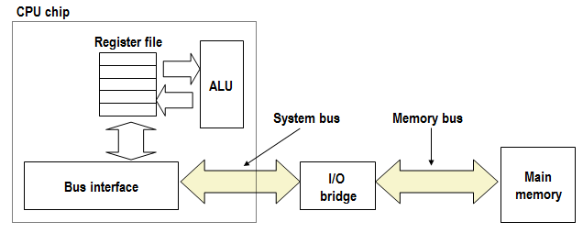
7.3存储器芯片的扩展及其与CPU的连接
7.3.1 内存条和内存条插槽
1. 主存与CPU的连接
总线中有哪三种类型传输线？
数据线、地址线、控制线
前端总线
存储器总线

Slide 35
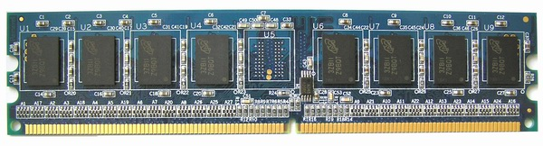
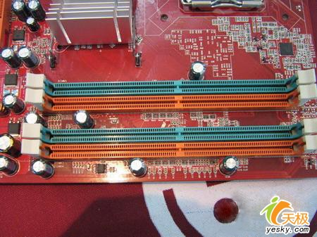
7.3存储器芯片的扩展及其与CPU的连接
7.3.1 内存条和内存条插槽
2. DRAM芯片在系统中的位置及其连接
每次访存操作总是在某一个内存条内进行！
存储器控制器
存储器总线
SIMM Slot 0
SIMM Slot 1
SIMM Slot 2
SIMM Slot 3
SIMM Slot 4
SIMM Slot 5
SIMM Slot 6
SIMM Slot 7
存储器总线的总线宽度为128位
DRAM SIMM
每个内存条最多能同时读出128位数据
DRAM
DRAM
DRAM
DRAM
DRAM
DRAM
DRAM
DRAM

Slide 36
7.3存储器芯片的扩展及其与CPU的连接
7.3.2 存储器芯片的扩展
1. 位扩展
用若干片位数少的存储器芯片构成给定字长的内存条时，需要进行位扩展。
字数不变，位数扩展
例如，用4096×1位芯片构成4K×8位存储器，需几个芯片？地址范围各是多少？
位方向扩展8倍，字方向无需扩展。即8个芯片，地址范围都一样：000-FFFH
地址共12位，全部作为片内地址
芯片的地址线、读/写控制线等引脚对应相接，而数据线单独引出，没有外部译码器

Slide 37
7.3存储器芯片的扩展及其与CPU的连接
7.3.2 存储器芯片的扩展
2. 字扩展
位数不变、扩充容量
例如，用16K×8位芯片扩展成64K×8位存储器，需几个芯片？地址范围各是多少？
字方向扩展4倍，即4个芯片。0000-3FFFH， 4000-7FFFH， 8000-BFFFH， C000- FFFFH
地址共16位，高两位由外部译码器译码生成4个输出，分别连到4个片选信号，片内地址有14位
地址线、读/写控制线等对应相接，片选信号则分别与外部译码器各个译码输出端相连

Slide 38
7.3存储器芯片的扩展及其与CPU的连接
7.3.2 存储器芯片的扩展
3. 字、位同时扩展
当芯片在容量和位数都不满足存储器要求的情况下，需要对字和位同时扩展
例如，用16K×4位芯片构成64K×8位存储器，需几个芯片，地址范围各是多少？
字方向4倍、位方向2倍，8个芯片。0000-3FFFH， 4000-7FFFH， 8000-BFFFH， C000- FFFFH
地址线、读/写控制线等对应相接，片选信号则分别与外部译码器各个译码输出端相连
有两种容量扩展方式：交叉编址和连续编址。

Slide 39
7.3存储器芯片的扩展及其与CPU的连接
7.3.2 存储器芯片的扩展
举例：用8个16MX8位的DRAM芯片扩展成一个128MB内存条
(行地址i, 列地址j)
行地址、列地址各12位
每行共4096列(8位/列)
选中某一行并读出之后再由列地址选择其中的一列(8个二进位) 送出
DRAM 0
DRAM 7
地址A
4096行
bits
56-63
bits
48-55
bits
40-47
bits
32-39
bits
24-31
bits
16-23
bits
8-15
bits
0-7
63
63
56
56
55
55
48
48
47
47
40
40
39
39
32
32
31
31
24
24
23
23
16
16
15
15
8
8
7
7
0
0
主存储器地址 A 处的64-bit数据
存储控制器
最多读64位

Slide 40
7.3存储器芯片的扩展及其与CPU的连接
7.3.2 存储器芯片的扩展
举例：用8个16MX8位的DRAM芯片扩展成一个128MB内存条
(行地址i, 列地址j)
主存地址和片内地址有何关系？
DRAM 0
主存地址27位，片内地址24位，与高24位主存地址相同。
DRAM 7
主存低3位地址的作用是什么？
地址A
4096行
bits
56-63
bits
48-55
bits
40-47
bits
32-39
bits
24-31
bits
16-23
bits
8-15
bits
0-7
确定8个字节中的哪个，即用来选片。
63
63
56
56
55
55
48
48
47
47
40
40
39
39
32
32
31
31
24
24
23
23
16
16
15
15
8
8
7
7
0
0
主存储器地址 A 处的64-bit数据
存储控制器
最多读64位

Slide 41
7.3存储器芯片的扩展及其与CPU的连接
7.3.2 存储器芯片的扩展
举例：用8个16MX8位的DRAM芯片扩展成一个128MB内存条
(行地址i, 列地址j)
芯片内地址是否连续？
DRAM 0
不连续，交叉编址，可同时读写所有芯片。
从该存储器结构可理解为什么规定数据对齐存放。
例如，一个32位int型数据若存放在第8、9、10、11这4个单元，则需要访问几次内存？若存放在6、7、8、9这4个单元，则需要访问几次内存？
DRAM 7
地址A
4096行
bits
56-63
bits
48-55
bits
40-47
bits
32-39
bits
24-31
bits
16-23
bits
8-15
bits
0-7
63
63
56
56
55
55
48
48
47
47
40
40
39
39
32
32
31
31
24
24
23
23
16
16
15
15
8
8
7
7
0
0
主存储器地址 A 处的64-bit数据
存储控制器
最多读64位
分别访问1次和2次

Slide 42
7.3存储器芯片的扩展及其与CPU的连接
例：某机主存储器有16位地址，每个存储单元有8位，即按字节编址：问：
①如果用1K×4位的RAM芯片构成该存储器，需要多少片芯片？
②该存储器能存放多少字节的信息？
③片选逻辑需要多少位地址？
① 存储器有16位地址，所以容量为64K个存储单元，每存储单元占8位。因此需要的芯片数为：（64K / 1K）×（8 / 4）= 64×2 = 128（片）。
② 存储器能存放64K字节的信息。存储器在字方向上扩展了64=2⁶倍，因而片选逻辑需要6位地址。存储器共16位地址，而芯片共有1K=1024=2¹⁰个单元，所以芯片内地址位数为10位， 剩下16 -10=6位地址正好用于片选逻辑。

Slide 43
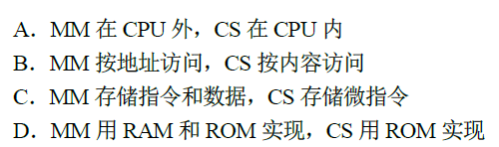
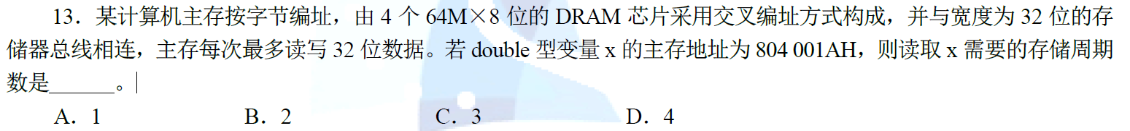
7.3存储器芯片的扩展及其与CPU的连接
Notes:
答案为B、C、C

Slide 44
7.5 并行存储器结构技术
改善主存速度的方法可以从3个方面考虑
提高芯片本身的速度，如DDR SDRAM技术
采用并行结构技术
双口存储器
多模块存储器
在CPU和主存之间增加高速缓冲存储器

Slide 45
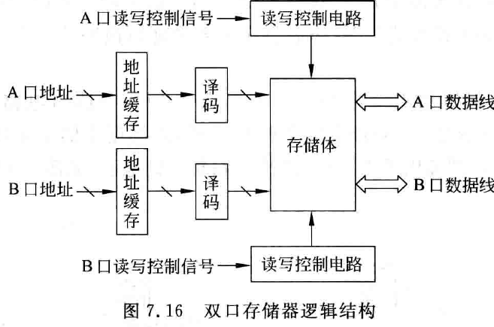
7.5 并行存储器结构技术
7.5.1 双口存储器
通常用双口RAM作为通用寄存器组或指令预取部件
也有的计算机把双口RAM设计成一个端口面向CPU，另一个端口面向输入输出（如I/O处理器或DMA设备）
两套独立的读/写控制电路、地址缓存、地址译码及地址线和数据线
能同时进行两个数据的读/写

Slide 46
7.5 并行存储器结构技术
7.5.2 多模块存储器
包含多个小体
每个体有其自己的MAR、MDR和读写电路
可独立组成一个存储模块
能提高数据访问速度
根据不同的编址方式可分为连续编址和交叉编址

Slide 47
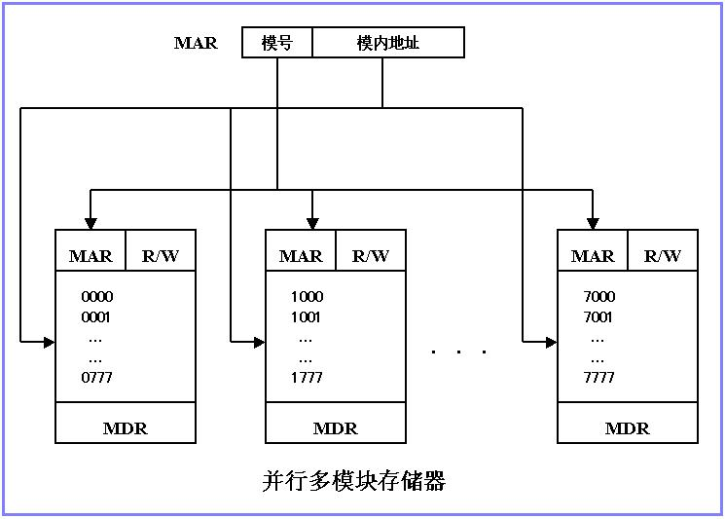
7.5 并行存储器结构技术
7.5.2 多模块存储器
按高位地址划分模块
程序从某个单元开始访问后，继续在同一模块访问，完毕后才跳到下一个。
1. 连续编址方式
为什么能提高吞吐量？
地址在同一模块内连续编号，称“连续编址”
例如：一个模块执行程序，另一个模块实现DMA访问，可提高存储器总的吞吐量。
使多个模块并行存取！
第0模块
第1模块
第7模块

Slide 48
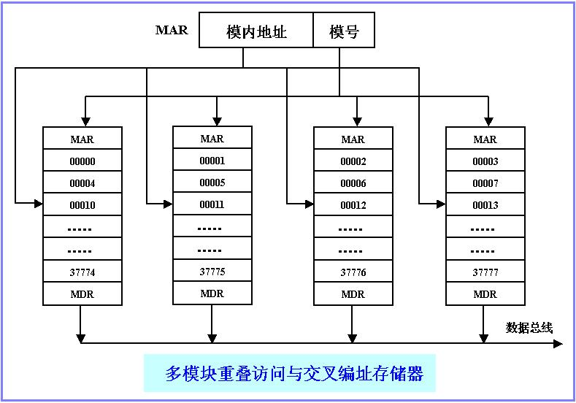
7.5 并行存储器结构技术
7.5.2 多模块存储器
程序从某个单元开始访问后，总是在所有模块间交替进行。
按低位地址划分模块
2. 交叉编址方式
地址在不同模块之间交叉编号，称“交叉编址”
第0模块
第1模块
第2模块
第3模块
为什么能提高吞吐量？
在存储地址“相关”或出现“转移”时，并行性被破坏。
使多个模块交叉存取！
每隔1/4周期在数据总线上得到一个信息，使主存吞吐量提高4倍!

Slide 49
7.5 并行存储器结构技术
7.5.2 多模块存储器
2. 交叉编址方式：轮流启动
Access Pattern without Interleaving:
CPU
Memory
D1 available
Start Access for D1
Start Access for D2
Memory
Bank 0
Access Pattern with Interleaving:
Memory
Bank 1
CPU
Memory
Bank 2
Memory
Bank 3
Access Bank 0
Access Bank 1
Access Bank 2
Access Bank 3
We can Access Bank 0 again

Slide 50
7.5 并行存储器结构技术
7.5.2 多模块存储器
2. 交叉编址方式：同时启动
例题：假定一个存储器系统支持4体交叉存取，某程序执行过程中访问地址序列为3, 9, 17, 2, 51, 37, 13, 4, 8, 41, 67, 10，则哪些地址访问会发生体冲突？
参考答案：
对于4体交叉访问的存储系统，每个存储模块的地址分布为：
Bank0: 0、4、8、12、16 … …
Bank1: 1、5、9、13、17 …37 …41…
Bank2: 2、6、10、14、18 … …
Bank3: 3、7、11、15、19…51…67
如果给定的访存地址在相邻的4次访问中出现在同一个Bank内，就会发生访存冲突。所以，17和9、37和17、13和37、8和4发生冲突。

Slide 51
7.6 高速缓冲存储器
7.6.1 程序访问的局部性
大量典型程序的运行情况分析结果表明
在较短时间间隔内，程序产生的地址往往集中在存储器的一个很小范围，这种现象称为程序访问的局部性
程序具有访问局部性特征的原因
指令：指令按序存放，地址连续，循环程序段或子程序段重复执行。
数据：连续存放，数组元素重复、按序访问

Slide 52
7.6 高速缓冲存储器
7.6.1 程序访问的局部性
程序访问局部性分为空间局部性和时间局部性
时间局部性（Temporal Locality）：刚被访问过的单元很可能不久又被访问
做法：让最近被访问过的信息保留在靠近CPU的存储器中
空间局部性 （Spatial Locality）：刚被访问过的单元的邻近单元很可能不久被访问
做法：将刚被访问过的单元的邻近单元调到靠近CPU的存储器中
为什么引入Cache会加快访存速度？
在CPU和主存之间设置一个快速小容量的存储器，其中总是存放最活跃（被频繁访问）的程序和数据，由于程序访问的局部性特征，大多数情况下，CPU能直接从这个高速缓存中取得指令和数据，而不必访问主存。
这个高速缓存就是位于主存和CPU之间的Cache！

Slide 53
7.6 高速缓冲存储器
7.6.1 程序访问的局部性
sum = 0;
for (i = 0; i < n; i++)
sum += a[i];
*v = sum;
主存的布局:
高级语言源程序
对应的汇编语言程序
0x0FC
I0
0x100
I1
0x104
I2
0x108
指 令 数 据
I3
I0: sum <-- 0
I1: ap <-- A A是数组a的起始地址
I2: i <-- 0
I3: if (i >= n) goto done
I4: loop: t <-- (ap) 数组元素a[i]的值
I5: sum <-- sum + t 累计在sum中
I6: ap <-- ap + 4 计算下个数组元素地址
I7: i <-- i + 1
I8: if (i < n) goto loop
I9: done: V <-- sum 累计结果保存至地址v
0x10C
I4
0x110
I5
0x114
I6
• • •
0x400
a[0]
A
0x404
a[1]
0x408
a[2]
0x40C
a[3]
0x410
a[4]
0x414
a[5]
每条指令4个字节；每个数组元素4字节
指令和数组元素在内存中均连续存放
sum, ap ,i, t 均为通用寄存器；A，V为主存地址
• • •
0x7A4
V

Slide 54
7.6 高速缓冲存储器
sum = 0;
for (i = 0; i < n; i++)
sum += a[i];
*v = sum;
问题：指令和数据的时间局部性和空间局部性
各自体现在哪里？
指令： 0x0FC（I0）
…
→0x108（I3）
→0x10C（I4）
…
→0x11C（I8）
→0x120（I9）
数据：只有数组在主存中：
0x400→0x404→0x408
→0x40C→……→0x7A4
主存的布局:
若n足够大，则在一段时间内一直在局部区域内执行指令，故循环内指令的时间局部性好；
按顺序执行，故程序空间局部性好！
0x0FC
I0
0x100
I1
0x104
指 令 数 据
循环n次
I2
0x108
I3
0x10C
I4
0x110
I5
0x114
I6
• • •
0x400
a[0]
A
0x404
a[1]
0x408
a[2]
0x40C
a[3]
0x410
a[4]
0x414
a[5]
数组元素按顺序存放，按顺序访问，故空间局部性好；
每个数组元素都只被访问1次，故没有时间局部性。
• • •
0x7A4
V

Slide 55
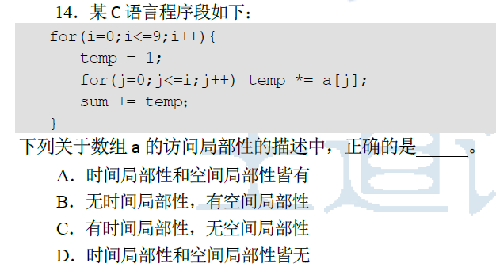
Notes:
答案为A

Slide 56
问题
要实现Cache需要解决哪些问题？
Cache对程序员是否透明？为什么？
引入Cache后，CPU访存过程是怎样的？

Slide 57
7.6 高速缓冲存储器
7.6.2 Cache的基本工作原理
Cache是一种小容量高速缓冲存储器，它由SRAM组成。
Cache直接制作在CPU芯片内，速度几乎与CPU一样快。
程序运行时，CPU使用的一部分数据/指令会预先成批拷贝在Cache中，Cache的内容是主存储器中部分内容的映象。
当CPU需要从内存读(写)数据或指令时，先检查Cache，若有，就直接从Cache中读取，而不用访问主存储器。
数据访问过程：
Cache存储器
8
4
9
14
3
10
主存中的信息按“块”送到Cache中
4
10
主存储器
0
1
2
3
4
4
5
6
7
8
9
10
10
11
12
13
14
15
块（Block）

Slide 58
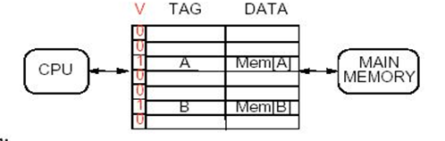
7.6 高速缓冲存储器
7.6.2 Cache的基本工作原理
1. Cache有效位
为何要用有效位来区分是否有效？
V为有效位，为1表示信息有效，为0表示信息无效
开机或复位时，使所有行的有效位V=0
某行被替换后使其V=1
某行装入新块时 使其V=1
通过使V=0来冲刷Cache（例如：进程切换时，DMA传送时）
通常为操作系统设置“cache冲刷”指令，因此，cache对操作系统程序员不是透明的！

Slide 59
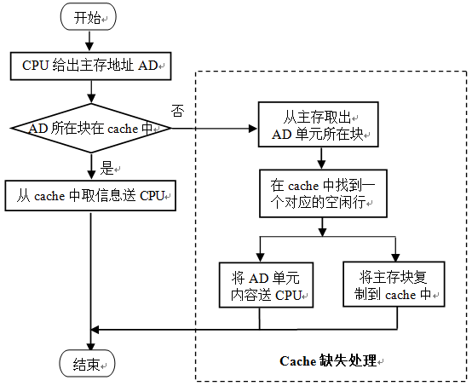
7.6 高速缓冲存储器
7.6.2 Cache的基本工作原理
2. CPU在Cache中的访问过程
问题：什么情况下，CPU产生访存要求？
若被访问信息不在cache中，称为缺失或失靶(miss)
执行指令时！
若被访问信息在cache中，称为命中(hit)
指令最初给出的是
虚拟地址！
如何将虚拟地址转换为主存地址，后面介绍。

Slide 60
7.6 高速缓冲存储器
7.6.2 Cache的基本工作原理
3. Cache-主存层次的平均访问时间
命中（Hit）:CPU访问单元所在块在Cache中
命中率p (Hit Rate)：在Cache中命中的概率
命中时间Tc (Hit Time ) ：命中时，CPU在Cache直接存取信息，所用的时间开销
不命中（Miss）: CPU访问单元所在块不在Cache中
缺失率 (Miss Rate ) = 1 - (Hit Rate)
缺失损失 Tm(Miss Penalty )：访问一个主存块所花时间
Hit Time Tc<< Miss Penalty Tm（Why?）
则CPU在Cache-主存层次的平均访问时间为
T = pT_{C}+ (1 - p)(T_{C}+ T_{M}) = T_{C}+ (1 - p)T_{M}

Slide 61
7.6 高速缓冲存储器
7.6.3 Cache行和主存块之间的映射方式
Cache行中的信息取自主存中的某个块。在将主存块复制到cache行时，主存块和cache行之间必须遵循一定得映射规则，这样，CPU要访问某个主存单元时，可以依据映射规则，到cache对应行中查找要访问的信息，而不用在整个cache中查找。
主存块和cache行之间有以下3种映射方式：
直接(Direct)：每个主存块映射到Cache的固定行
全相联(Full Associate)：每个主存块映射到Cache的任一行
组相联(Set Associate)：每个主存块映射到Cache固定组中任一行

Slide 62
7.6 高速缓冲存储器
7.6.3 Cache行和主存块之间的映射方式
1. 直接映射
Direct Mapped Cache（直接映射Cache举例)
把主存的每一块映射到一个固定的Cache行（槽）
也称模映射(Module Mapping)
映射关系为：Cache行号=主存块号 mod Cache行数
举例：4=100 mod 16 （假定Cache共有16行）
(说明：主存第100块应映射到Cache的第4行中。)
特点：
容易实现，命中时间短
无需考虑淘汰（替换）问题
但不够灵活，Cache存储空间得不到充分利用，命中率低
例如，需将主存第0块与第16块同时复制到Cache中时，由于它们都只能复制到Cache第0行，即使Cache其它行空闲，也有一个主存块不能写入Cache。这样就会产生频繁的 Cache装入。

Slide 63
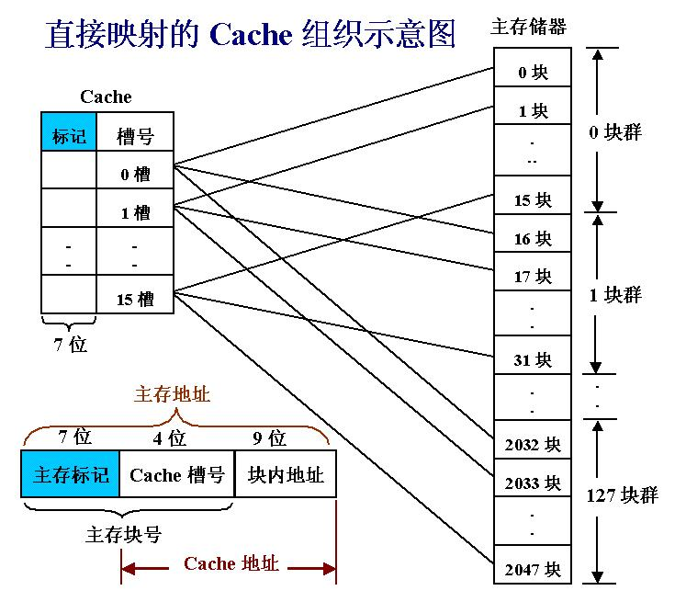
假定数据在主存和Cache间的传送单位为512B。
Cache大小：2¹³B=8KB=16行 x 512B/ 行
主存大小：2²⁰B=1024KB=2048块 x 512B/块
直接映射Cache组织示意图
0000001
0220CH
Cache标记(tag)指出对应行取自哪个主存块群
指出对应地址位于哪个块群
Cache索引
例：如何对0220CH单元进行访问？
0000 0010 0010 0000 1100B 是1号块群中的0001块（即17号块）中12号单元！

Slide 64
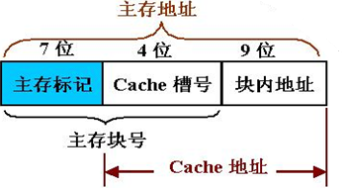
7.6 高速缓冲存储器
7.6.3 Cache行和主存块之间的映射方式
1. 直接映射：CPU访存过程如下
根据访存地址中的Cache槽号找到Cache相应的槽，然后取出该槽的标记；
将取出的标记与访存地址中的高位主存标记比较；
若相等并有效位为1，则访问cache命中，此时再根据低位块内地址，从Cache中的这一槽中取出块内地址指出的那个单元送CPU;
若不相等或有效位为0，则不命中，此时则从主存把该单元所在的块调入Cache对应的槽中，将有效位置1，并将标记设置为地址中的高位主存标记，同时将该单元中的内容送CPU。

Slide 65
7.6 高速缓冲存储器
7.6.3 Cache行和主存块之间的映射方式
1. 直接映射
例1：假定主存和Cache之间采用直接映射方式，块大小为16B。Cache的数据区容量为64KB，主存地址为32位，按字节编址。要求：说明主存地址如何划分和访存过程，并计算Cache总容量为多少？

Slide 66
7.6 高速缓冲存储器
例1：答案
7.6.3 Cache行和主存块之间的映射方式
1. 直接映射
Memory Address
Byte
31
0
Hit
Tag
②
16
12
2
2
⑤
Byte offset
①
MUX
Index
Block offset
16
128
Word
V
tag
data
4K
lines
64KB÷16B=4K行
1
6
3
2
3
2
3
2
3
2
=
问题：Cache有多少行？容量多大？
Mux
③
3
2
④
Data
容量 4Kx(1+16)+64Kx8=580Kbits=72.5KB,
数据占64KB / 72.5KB = 88.3%

Slide 67
7.6 高速缓冲存储器
7.6.3 Cache行和主存块之间的映射方式
1. 直接映射
例2：某计算机主存8M字节，按字节编址，分成4096个主存块，Cache有64K字节，采用直接映象方式。请问：
①Cache有多少个字块？
②Cache的字块内地址为多少位?
③Cache的字块地址(Cache槽号)为多少位?
④Cache的字块地址（主存块号、主存标记）为多少位?
①每字块大小为：8MB / 4096 = 2K字节，故 Cache有64KB / 2KB = 32个字块。
②由于每字块大小为2KB，故Cache 的字块内地址为11位。
③因为采用直接映射技术，Cache共有32个字块，故Cache 的字块地址为5位。
④ 主存空间为8MB，所以地址位数为23位，故主存地址中标志位为23-5-11=7位，因此，每个Cache字块的标志有7位。

Slide 68
7.6 高速缓冲存储器
17. 假定主存地址为32位，按字节编址，主存和Cache之间采用直接映射方式，主存块大小为4个字，每字32位，采用回写(Write Back)方式，则能存放4K字数据的Cache的总容量的位数至少是( ) A.146k B.147K C.148K D.158K

Slide 69
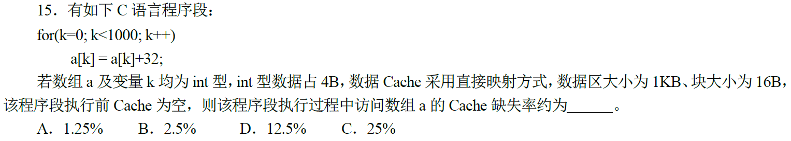
例题
Notes:
答案为12.5%

Slide 70
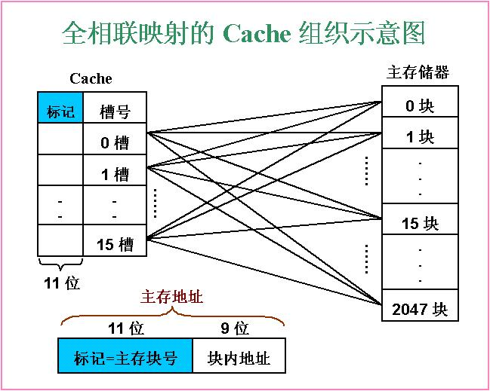
全相联映射Cache组织示意图
假定数据在主存和Cache间的传送单位为512字。
Cache大小：2¹³字=8K字=16行 x 512字/ 行
主存大小：2²⁰字=1024K字=2048块 x 512字/ 块
按内容访问，是相联存取方式！
每个主存块可装到Cache任一行中。
如何实现按内容访问？
直接比较！
Cache标记（tag）指出对应行取自哪个主存块
主存tag指出对应地址位于哪个主存块
0000 0001 111
如何对01E0CH单元进行访问？
0000 0001 1110 0000 1100B 是15号块中的12号单元！
为何地址中没有cache索引字段？
因为可映射到任意一个cache行中！

Slide 71
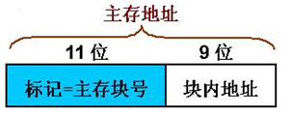
7.6 高速缓冲存储器
7.6.3 Cache行和主存块之间的映射方式
2. 全相联映射：CPU访存过程如下
将高位主存块号与Cache中各槽的标记位进行比较；
若相等且有效位为1，则cache访问命中，此时根据低位块内地址，从Cache中的这一槽中取出块内地址指出的那个单元的内容送CPU；
若不相等或有效位为0，则cache访问不命中，此时从主存把该单元所在的块调入Cache的任何一个空闲行中，并置有效位为1，置标记为高位主存块号，同时将该单元中内容送CPU。

Slide 72
7.6 高速缓冲存储器
7.6.3 Cache行和主存块之间的映射方式
2. 全相联映射
举例：32位主存地址, 块大小为32B，则比较器位数多长？
we need N 27-bit comparators
31
4
0
Cache Tag (27 bits long)
Byte Select
问题：需要多少个比较器？
每行一个比较器！
Ex: 0x01
Cache Tag
V
Cache Data
=
B 31
:
B 1
B 0
=
B 63
:
B33
B 32
=
=
:
:
:
:
=

Slide 73
7.6 高速缓冲存储器
7.6.3 Cache行和主存块之间的映射方式
3. 组相联映射
组相联映射结合直接映射和全相联映射的特点
将Cache所有行分组，把主存块映射到Cache固定组的任一行中。也即：组间模映射、组内全映射。映射关系为：
Cache组号=主存块号 mod Cache组数
举例：假定Cache划分为：8K字=8组x2行/组x512字/行
4=100 mod 8
(主存第100块应映射到Cache的第4组的任意行中。)
特点：
结合直接映射和全相联映射的优点。当Cache组数为1时，变为全相联映射；当每组只有一个槽时，变为直接映射。
每组2或4行（称为2-路或4-路组相联）较常用。通常每组4行以上很少用。在较大容量的L2 Cahce和L3 Cahce中使用4-路以上。

Slide 74
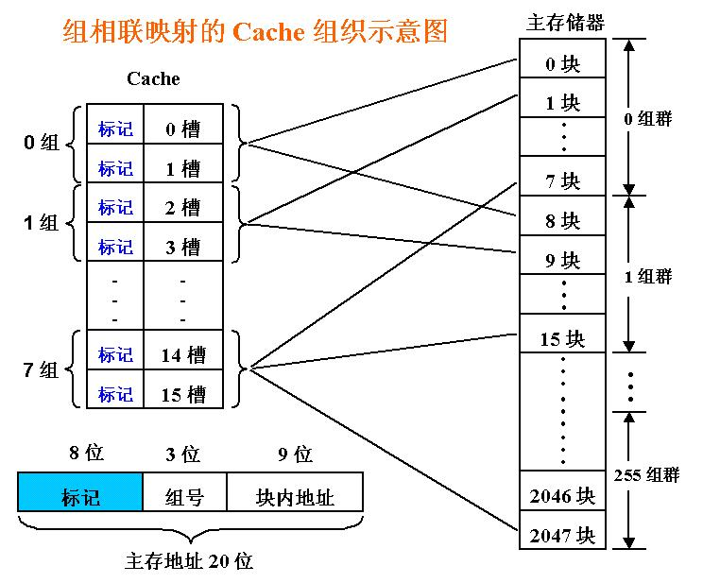
假定数据在主存和Cache间的传送单位为512字。
Cache大小：2¹³字=8K字=16行 x 512字/ 行
主存大小：2²⁰字=1024K字=2048块 x 512字/ 块
指出对应行取自哪个主存组群
指出对应地址位于哪个主存组群中
例：如何对0120CH单元进行访问？
0000 0001 0010 0000 1100B是1号组群中的001块（即9号块）中12号单元。
所以，映射到第一1号组中。
Cache索引
将主存地址标记和对应Cache组中每个Cache标记进行比较！

Slide 75
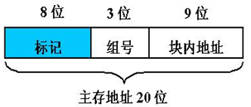
7.6 高速缓冲存储器
7.6.3 Cache行和主存块之间的映射方式
3. 组相联映射：CPU访存过程如下
根据访存地址中的组号找到对应的Cache组，再将主存地址中高位标记与该cache组中各槽的标记位进行比较；
若有一个相等并有效位为1，则访问cache命中，此时，根据主存地址中的低位块内地址，从Cache的相应槽中取出块内地址指出的那个单元送CPU；
若不相等或有效位为0，则不命中，此时从主存把该地址单元所在的块调入Cache对应组的任意一个空闲槽中，将有效位置1，并设置标记，同时将该地址单元的内容送CPU。

Slide 76
7.6 高速缓冲存储器
7.6.3 Cache行和主存块之间的映射方式
3. 组相联映射
例：2路组相联映射的cache，整个访存过程
Cache Index
Valid
Cache Tag
Cache Data
Cache Data
Cache Tag
Valid
Cache Block 0
Cache Block 0
:
:
:
①
:
:
:
②
⑤
②
Adr Tag
⑤
Compare
1
Mux
0
Compare
Sel 1
Sel 0
③
OR
③
Hit
Cache Block
④

Slide 77
7.6 高速缓冲存储器
例： 一个组相联高速缓存由64个字块组成，每个字块有256字，分为8组，主存有4096个字块。请问：
①主存地址有多少位？
②主存地址的划分如何？即：标志字段、组字段和块内地址字段各有多少位？
①主存容量为4096块x256字=2²⁰字，故主存地址为20位。
②Cache容量为64块x256字= 8组x 8字块/ 组x 256字/字块。
主存容量按每8个字块对于Cache的8组，共有4096/8=512=2⁹个组群
即：2²⁰字=2⁹组群x 2³块/组群x 2⁸字/块
因此，主存地址划分：标志位为9位，组号为3位，字块内地址为8位。
所以，Cache的每个字块的标志位有9位。

Slide 78
7.6 高速缓冲存储器
7.6.4 Cache中主存块的替换算法
1.何时需要替换算法
直接映射（Direct Mapped Cache）:
映射唯一，无需考虑替换，毫无选择地用新信息替换老信息
N-路组相联映射（N-way Set Associative Cache）:
每个主存数据有N个Cache槽可选择，需考虑替换
全相联映射（Fully Associative Cache）:
每个主存数据可存放到Cache任意槽中，需考虑替换
2. 问题举例：
组相联映射时，假定第0组的两个槽分别被主存第0和8块占满，此时若需调入主存第16块，根据映射关系，它只能放到Cache第一组，因此，第一组中必须调出一块，那么调出哪一块呢？
这就是淘汰策略问题，也称替换算法

Slide 79
7.6 高速缓冲存储器
7.6.4 Cache中主存块的替换算法
3.常用替换算法有
先进先出FIFO （first-in-first-out）
最近最少用LRU （ least-recently used）
最不经常用LFU （ least-frequently used）
随机替换算法（Random）
这里的替换策略和后面的虚拟存储器所用的替换策略类似，将是以后操作系统课程的重要内容，本课程只做简单介绍。有兴趣的同学可以自学。

Slide 80
7.6 高速缓冲存储器
7.6.4 Cache中主存块的替换算法
4.FIFO
总是把最先进入的那一块淘汰掉。
例：假定主存中的5块{1,2,3,4,5}同时映射到Cache同一组中，对于同一地址流，考察3槽/组、 4槽/组的情况。
1 2 3 4 1 2 5 1 2 3 4 5
3行/组
1*
1*
1*
4
4
4*
5
5
5
5
5*
5*
2
2
2*
1
1
1*
1*
1*
3
3
3
3
3
3*
2
2
2
2
2*
4
4
√ √ √
1*
1*
1*
1*
1*
1*
5
5
5
5*
4
4
4行/组
2
2
2
2
2
2*
1
1
1
1*
5
3
3
3*
3
3
3*
2
2
2
2*
4
4
4
4
4
4*
3
3
3
√ √
由此可见，FIFO不是一种堆栈算法，即命中率并不随组的增大而提高。

Slide 81
7.6 高速缓冲存储器
7.6.4 Cache中主存块的替换算法
4. LRU
总是把最近最少用的那一块淘汰掉。
例：假定主存中的5块{1,2,3,4,5}同时映射到Cache同一组中，对于同一地址流，考察3槽/组、 4槽/组的情况。
1 2 3 4 1 2 5 1 2 3 4 5
1
2
3
4
1
2
5
1
2
3
4
5
1
2
3
4
1
2
5
1
2
3
4
1
2
3
4
1
2
5
1
2
3
1
2
3
4
4
4
5
1
2
3
3
3
4
5
1
3行/组
4行/组
5行/组
√ √
√ √ √ √
√ √ √ √ √ √ √

Slide 82
7.6 高速缓冲存储器
7.6.4 Cache中主存块的替换算法
4. LRU
是一种堆栈算法，它的命中率随组的增大而提高。
当分块局部化范围(即：某段时间集中访问的存储区)超过了Cache存储容量时，命中率变得很低。极端情况下，假设地址流是1,2,3,4,1 2,3,4,1,……，而Cache每组只有3槽，那么，不管是FIFO，还是LRU算法，其命中率都为0。这种现象称为颠簸(Thrashing / PingPong)。
该算法具体实现时，并不是通过移动块来实现的，而是通过给每槽设定一个计数器，根据计数值来记录这些主存块的使用情况。这个计数值称为LRU位。

Slide 83
7.6 高速缓冲存储器
7.6.4 Cache中主存块的替换算法
4. LRU
计数器变化规则：
每组4槽时，计数器有2位。计数值越小则说明越被常用。
命中时，被访问的槽的计数器置0，比其低的计数器加1，其余不变。
未命中且该组未满时，新槽计数器置为0，其余全加1。
未命中且该组已满时，计数值为3的那一槽中的主存块被淘汰，新槽计数器置为0，其余加1。
1 2 3 4 1 2 5 1 2 3 4 5
0
1
1
1
2
1
3
1
0
1
1
1
2
1
0
1
1
1
2
1
3
1
0
5
0
2
1
2
2
2
3
2
0
2
1
2
2
2
0
2
1
2
2
2
3
4
0
3
1
3
2
3
3
3
0
5
1
5
2
5
3
5
0
4
2
3
0
4
1
4
2
4
3
4
3
4
3
4
0
3
1
3
1
2

Slide 84
7.6 高速缓冲存储器
7.6.5 Cache中的一致性问题
为何要保持在Cache和主存中数据的一致？
因为Cache中的内容是主存块副本，当对Cache中的内容进行更新时，就存在Cache和主存如何保持一致的问题。
以下情况也会出现“Cache一致性问题”
当多个设备都允许访问主存时
例如：I/O设备可直接读写内存时，如果Cache中的内容被修改，则I/O设备读出的对应主存单元的内容无效；若I/O设备修改了主存单元的内容，则对应Cache槽中的内容无效。
当多个CPU都带有各自的Cache而共享主存时
某个CPU修改了自身Cache中的内容，则对应的主存单元和其他CPU中对应的Cache槽的内容都变为无效。
解决cache一致性问题的关键是处理好写操作。常有两种写操作方式：
全写法（Write through）
回写法（Write back）

Slide 85
7.6 高速缓冲存储器
7.6.5 Cache中的一致性问题
全写法（Write through）：写操作时，若写命中，则同时写cache和主存，若写不命中，则有以下两种处理方式
写分配法（Write Allocate ）：先在主存块中更新相应存储单元，然后分配一个cache行，将更新后的主存块装入到分配的cache行中
非写分配法（Not Write Allocate ）：仅更新主存单元而不装入主存块到cache中
回写法（Write back）：写操作时，若写命中，则信息只被写入cache而不被写入主存；若写不命中，则在cache中分配一行，将主存块调入该cache行中并更新相应单元的内容
在CPU执行写操作时，回写法不会更新主存单元，只有当cache行中的主存块被替换时，才将该块内容一次性写回主存
每个cache行设置一个修改位（“dirty bit-脏位”）

Slide 86
总结1
存储器的分类
按存取方式分：随机、顺序、直接、相联
按存储介质分：半导体、磁表面、激光盘
按信息可更改性：可读可写、只读
按断电后可否保存：易失、非易失
按功能/容量/速度分：寄存器、Cache、主存（内存）、辅存（外存）
存储器的分层结构：
速度从快到慢、容量从小到大、价格从贵到便宜，按与CPU连接的距离由近到远的顺序，构成的分层次结构为：
寄存器→Cache→主存→磁盘→光盘、磁带

Slide 87
总结2
半导体随机存取存储器的组织
存储元（记忆单元）→存储芯片→存储模块（内存条）→存储器
存储器芯片与CPU的连接
地址线的连接：考虑芯片在字方向上扩展，低位用于芯片内地址、高位用于片选逻辑，送到片选信号译码器，译码输出连到芯片的片选信号引脚上。
数据线的连接：考虑芯片在位方向上扩展，分别连到位扩展的芯片上
控制线的连接：读/写信号、主存/IO访问信号等经过组合连到芯片相应的引脚。
DRAM与SRAM的特点与应用
DRAM的刷新方式：集中式、分散式、异步式
SDRAM技术：DDR，DDR2、DDR3

Slide 88
总结3
只读存储器：MROM、PROM、EPROM、EEPROM、Flash ROM
多体交叉编址存储器
连续编址：按高位地址划分模块
交叉编址：按低位地址划分模块
引入Cache的基础是程序访问的局部化特性
时间局部性和空间局部性
引入Cache减少了对内存的访问，CPU能在快速的Cache中得到信息
Cache和主存之间的映射方式
直接映射（模映射）：地址=标志 | cache行索引 | 块内地址
全相联映射（全映射）：地址=标志 | 块内地址
组相联映射（组间模映射，组内全映射）：地址=标志 | cache组索引 | 块内地址
Cache命中率与CPU平均访问时间
Cache容量的计算（地址映射、写一致性策略、主存块替换策略）

Slide 89
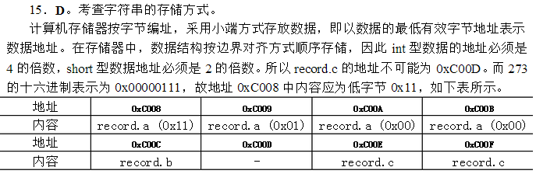
习题讲解
15．某计算机存储器按字节编址，采用小端方式存放数据。假定编译器规定 int 和 short 型长度分别为 32 位和 16 位，并且数据按边界对齐存储。某 C 语言程序段如下：
struct{ int a; char b; short c; } record; record.a=273;
若 record 变量的首地址为 0Xc008，则地址0Xc008 中内容及 record.c 的地址分别为：
0x00、 0xC00D B. 0x00、0xC00E
C. 0x11、0xC00D D. 0x11、0xC00E

Slide 90

习题讲解
16．下列关于闪存（Flash Memory）的叙述中，错误的是
A. 信息可读可写，并且读、写速度一样快
B. 存储元由 MOS 管组成，是一种半导体存储器
C. 掉电后信息不丢失，是一种非易失性存储器
D. 采用随机访问方式，可替代计算机外部存储器

Slide 91
习题讲解
18．某计算机主存空间为4 GB，字长为32位，按字节编址，采用32位定长指令字格式。若指令按字边界对齐存放，则程序计数器(PC)和指令寄存器(IR)的位数至少分别是( )
A．30、30 B．30、32 C．32、30 D．32、32
Notes:
答案为B

